Slide 1



REAPROVEITAMENTO DE ÁGUA DA CHUVA EM AGRICULTURA FAMILIAR
XX Exposição de Experiências Municipais em Saneamento
De 16 a 19 de maio de 2016
Jaraguá do Sul - SC
Marcio A. Nicknig
Dieter Wartchow

Slide 2
Introdução
Reutilização da água da chuva é prática ancestral;
Aplicada em locais onde não há problema de abastecimento também traz inúmeras vantagens:
  Reduz pressão sobre os mananciais;
  Uso da água potável apenas para consumos nobres;
  Uso na irrigação sem necessidade de retirada do cloro residual;
  Dessedentação de animais, limpeza de ferramentas, etc;

Slide 3
Objetivos
Avaliar o potencial de captação de águas pluviais em uma propriedade rural no interior do Rio Grande do Sul;
Dimensionar e executar o sistema de captação;
Analisar a qualidade da água captada, verificando a sua adequabilidade para os diversos usos potenciais na propriedade;
Avaliar o retorno do investimento realizado;

Slide 4
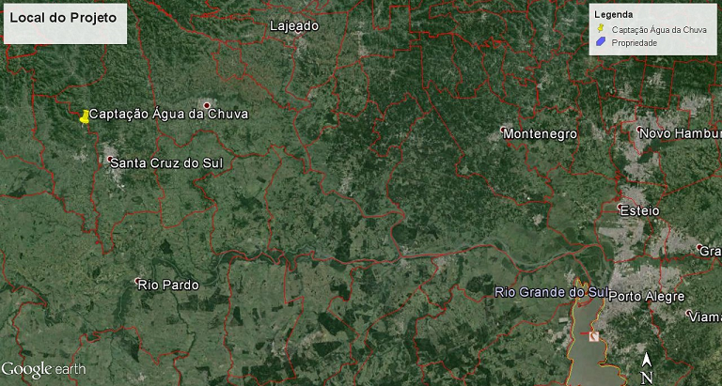
Metodologia – Local do Projeto
Vera Cruz, Rio Grande do Sul
Transição entre campo e serra;
Predomínio de mata atlântica;
Região de comum precipitação orográfica;

Slide 5
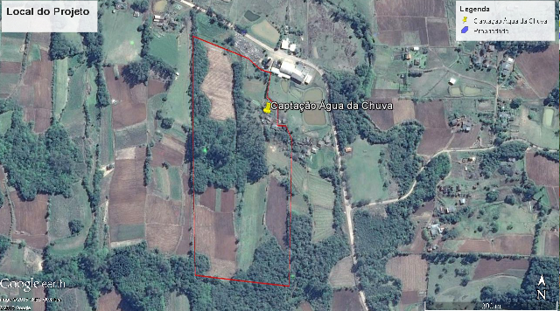

Slide 6
Metodologia – Avaliação do Histórico Pluviométrico
Estação | Início da Série | Término | Períodos sem medição
Herveiras | 2004 | 2014 | Sim (trechos)
Venâncio Aires | 2004 | 2014 | Sim (2007)
Candelária | 1985 | 2004 | Não
Botucaraí | 1965 | 2006 | Não

Slide 7
Metodologia – Avaliação do Histórico Pluviométrico
A estação Botucaraí possui histórico de dados muito maior que as outras estações disponíveis na região;
Ao realizar ponderamento geoespacial, através de software SIG, as grandes séries de dados das estações Botucaraí e Candelária seriam desconsideradas;
Optou-se pelo método da Simulação, aplicado ao pior período.
  NBR 15527:2007 - Aproveitamento de coberturas em áreas urbanas para fins não potáveis – Requisitos

Slide 8
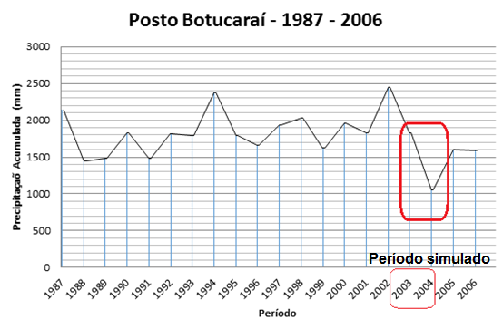
Metodologia – Avaliação do Histórico Pluviométrico

Slide 9
Metodologia – Dimensionamento da Captação
No local foi utilizado para captação uma área de telhado de 100 m².
É previsto o aumento da área de captação.

Slide 10
Metodologia – Demanda
Inferiu-se uma demanda de 200 L/dia, com base em relatos e experiência própria do morador do local, visando atender:
  Irrigação de horta orgânica;
  Dessedentação de animais;
  Limpezas em geral nas proximidades da residência;

Slide 11
Metodologia – Dimensionamento da Captação
NBR 15527: água de chuva – aproveitamento de coberturas em áreas urbanas para fins não potáveis – requisitos;
NBR 10844: Instalações prediais de águas pluviais;

Slide 12
Metodologia – Dimensionamento da Captação
Diâmetro do Condutor | Uso Corrente no Rio de Janeiro
(cm) | Área máxima de Cobertura (m²) | Capacidade de Esgotamento (L/min)
5 | 46 | 116
6,3 | 89 | 224
7,5 | 130 | 328
10 | 288 | 726
12,7 | 501 | 1263
15 | 780 | 1966
20,3 | 1616 | 4072
Dimensionamento feito pensando em expansão da captação;
Fonte: Macintyre, 1996

Slide 13
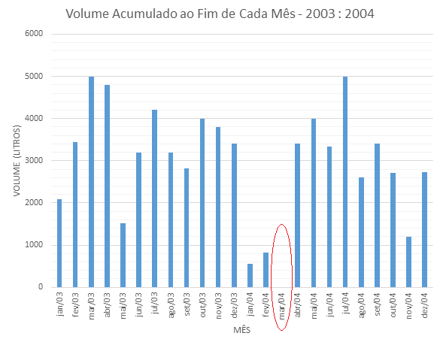
Resultados – Volume de Reserva

Slide 14
Resultados – Volume de Reserva
Um volume de reserva de 4 mil litros atenderia mais de 80% do tempo a demanda no pior cenário;
Foi utilizado o volume comercial de 5 mil litros;

Slide 15
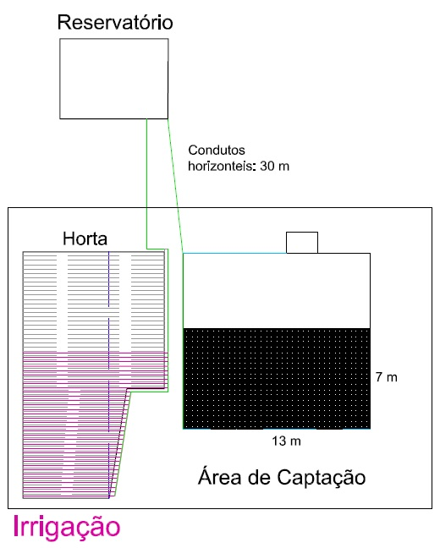

Slide 16
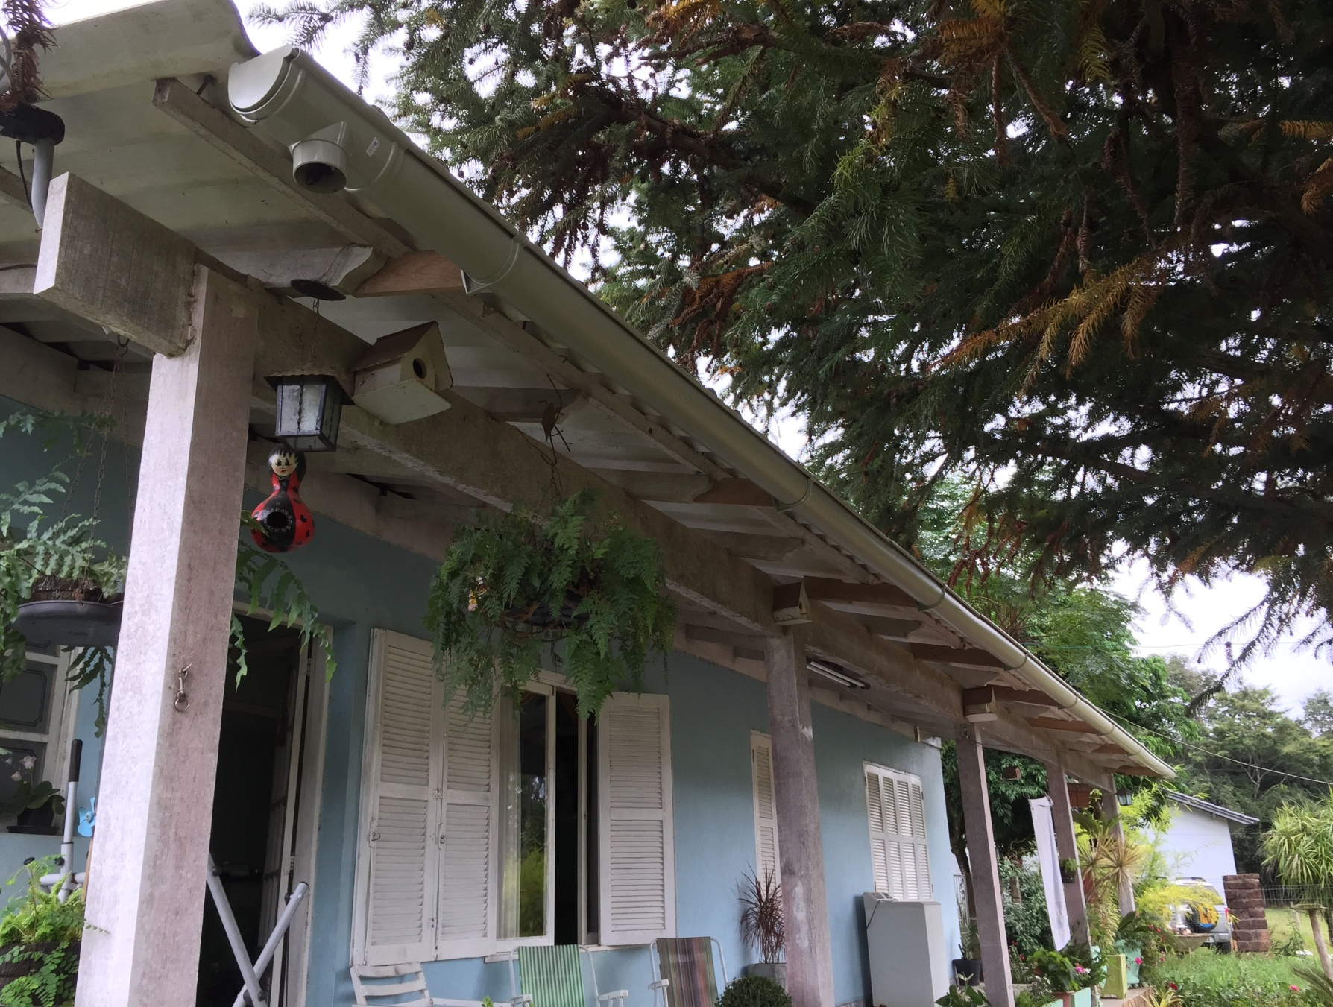
Resultados – Instalação

Slide 17
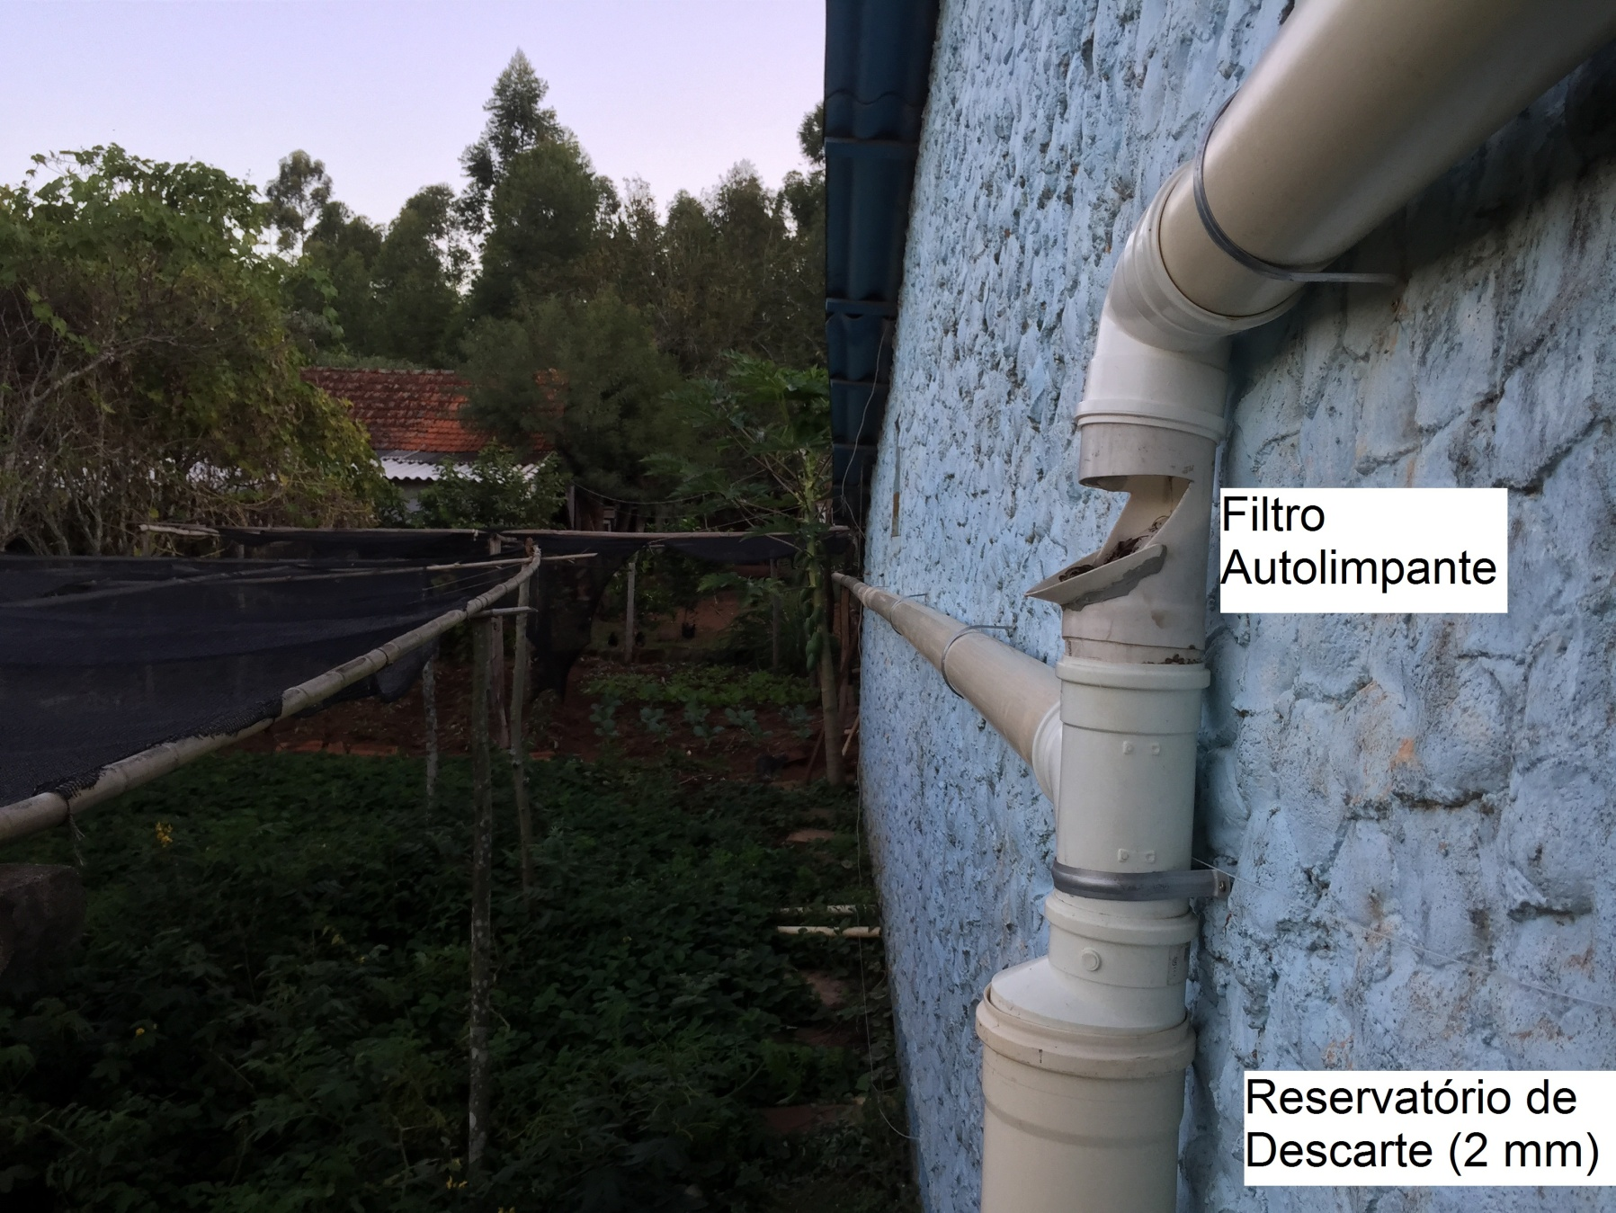
Resultados – Instalação

Slide 18
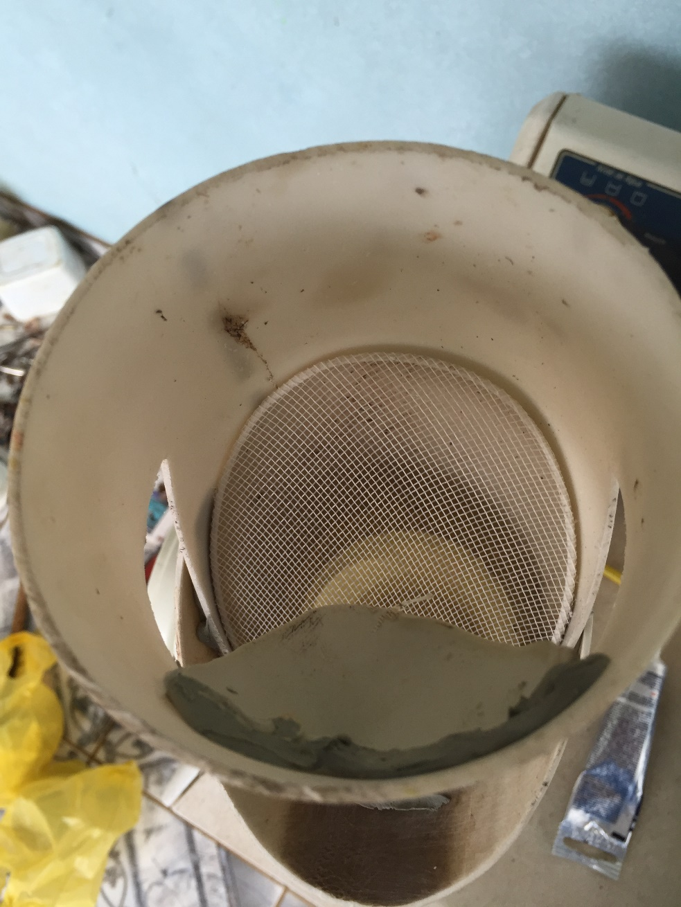
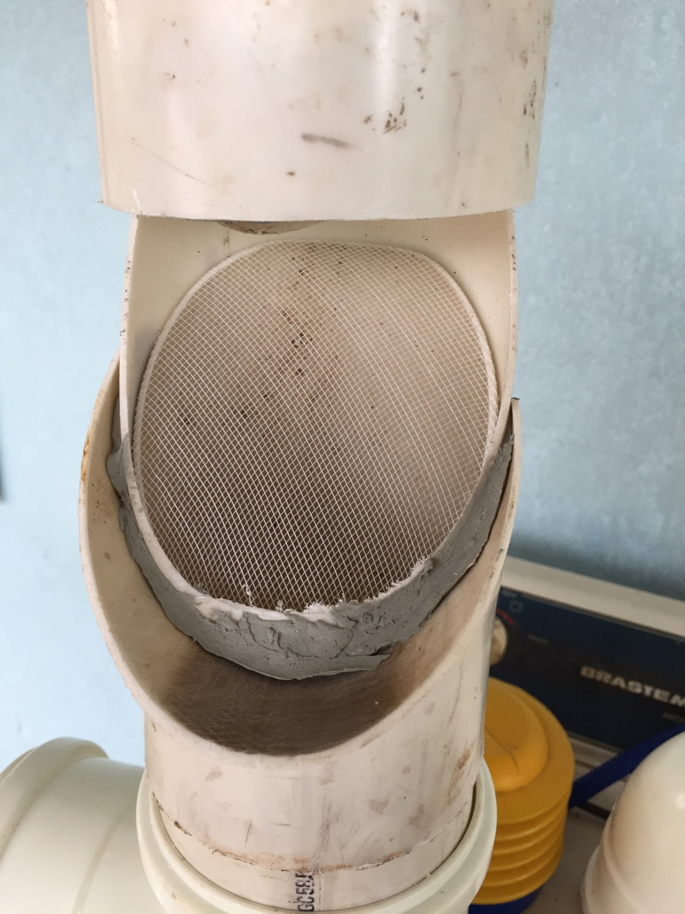
Resultados – Instalação

Slide 19
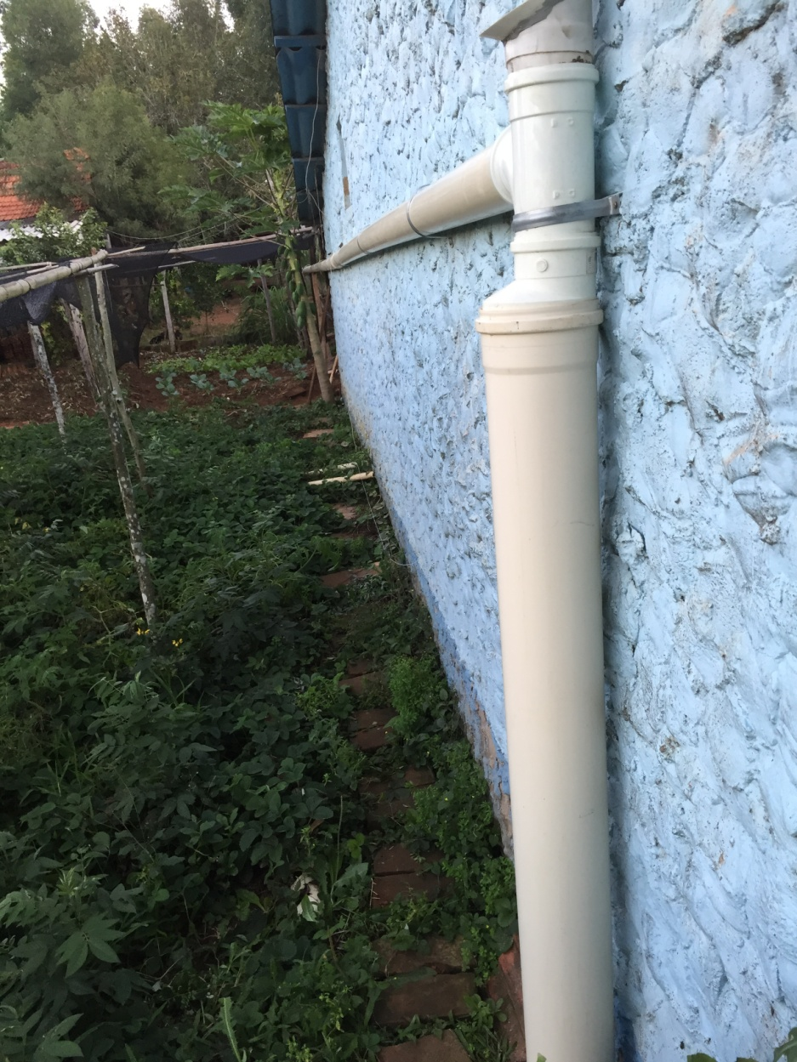
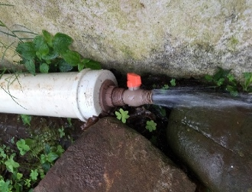
Resultados – Instalação

Slide 20
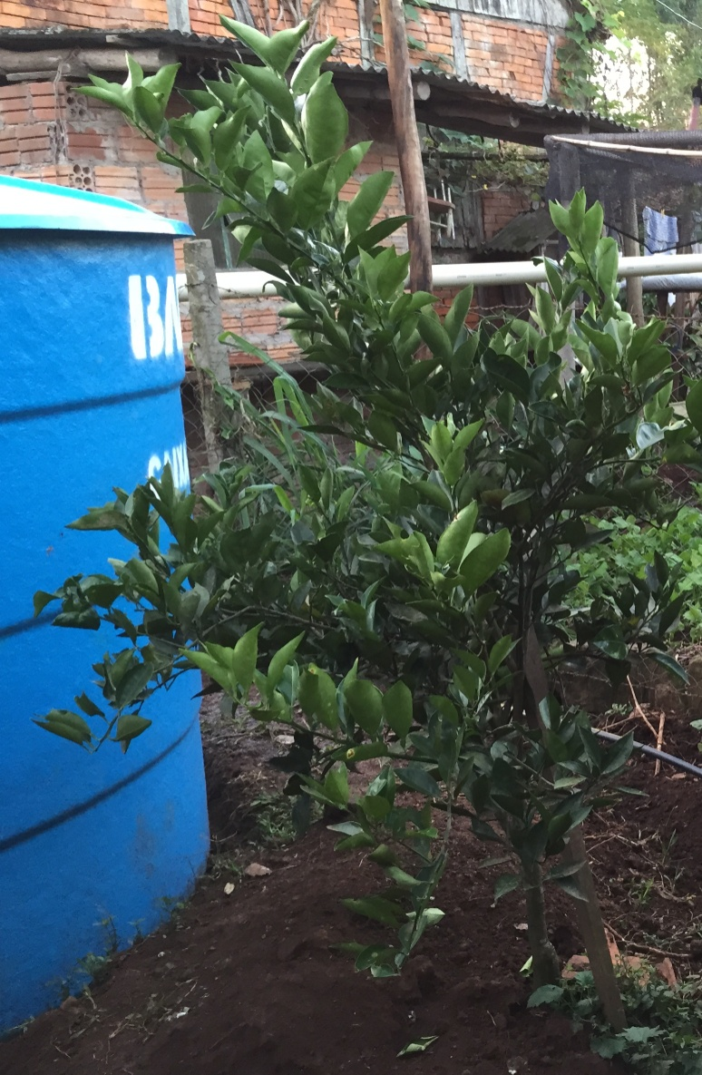
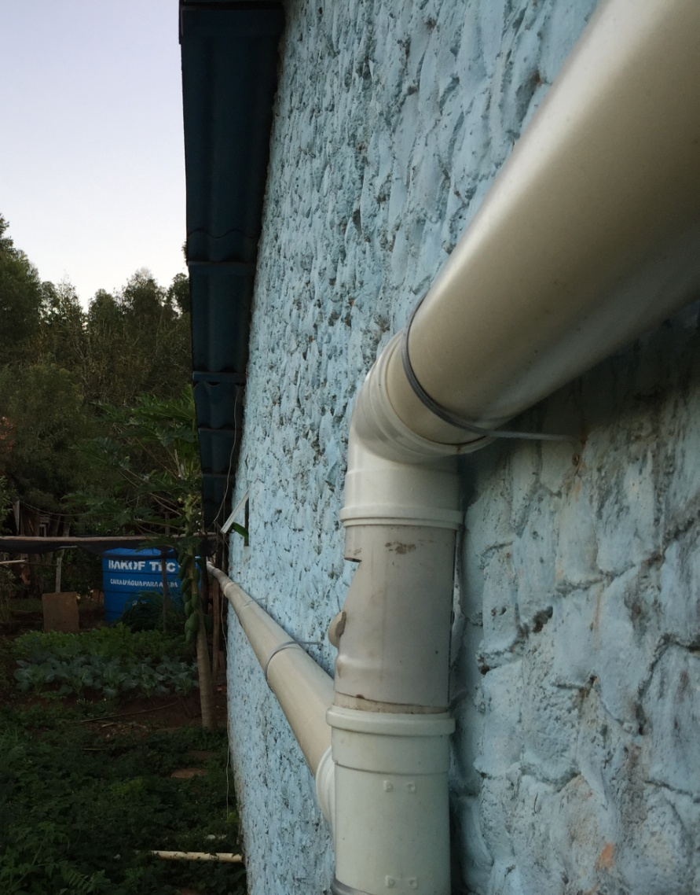
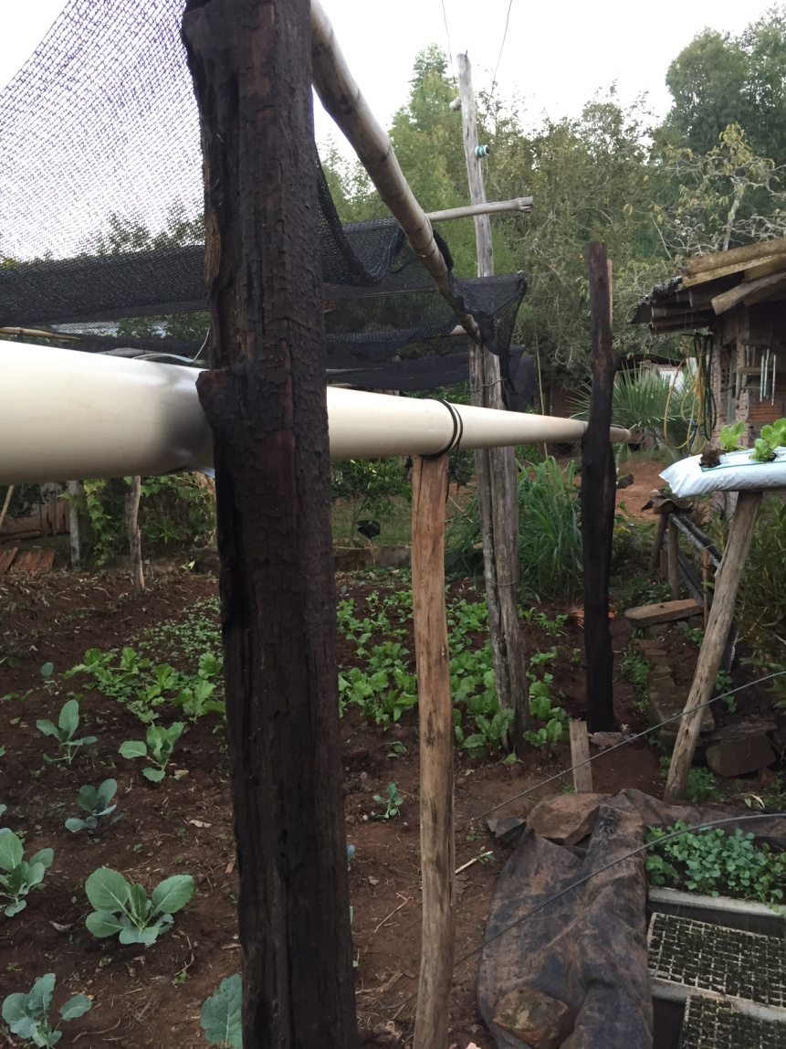
Resultados – Instalação

Slide 21
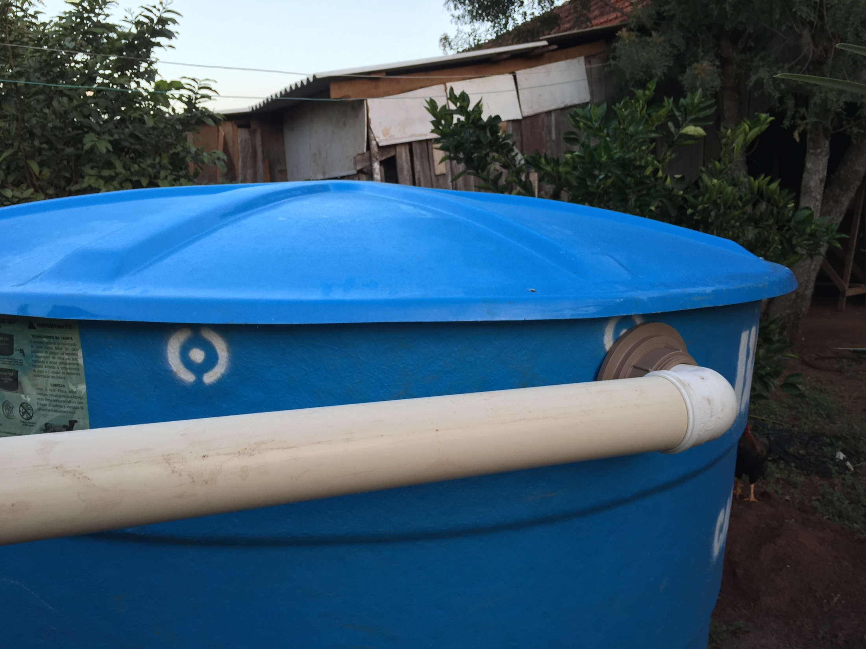
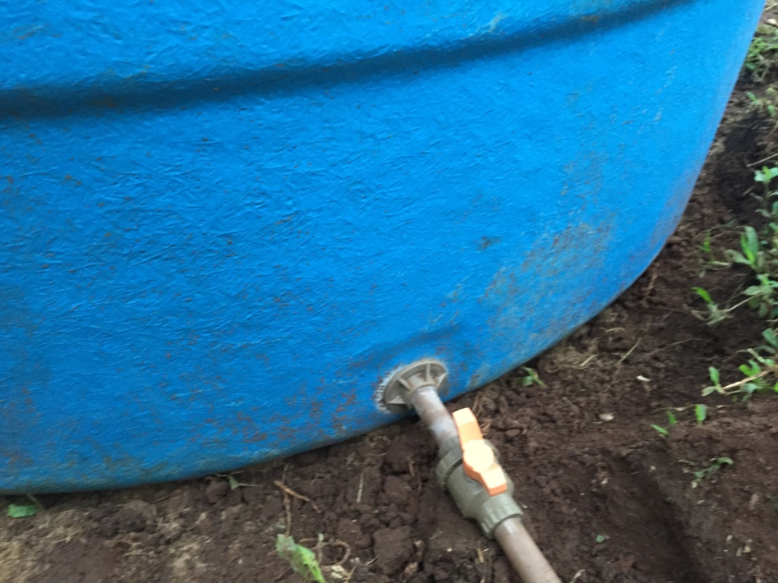
Resultados – Instalação

Slide 22
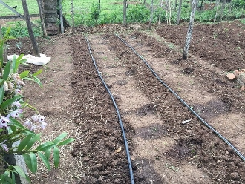
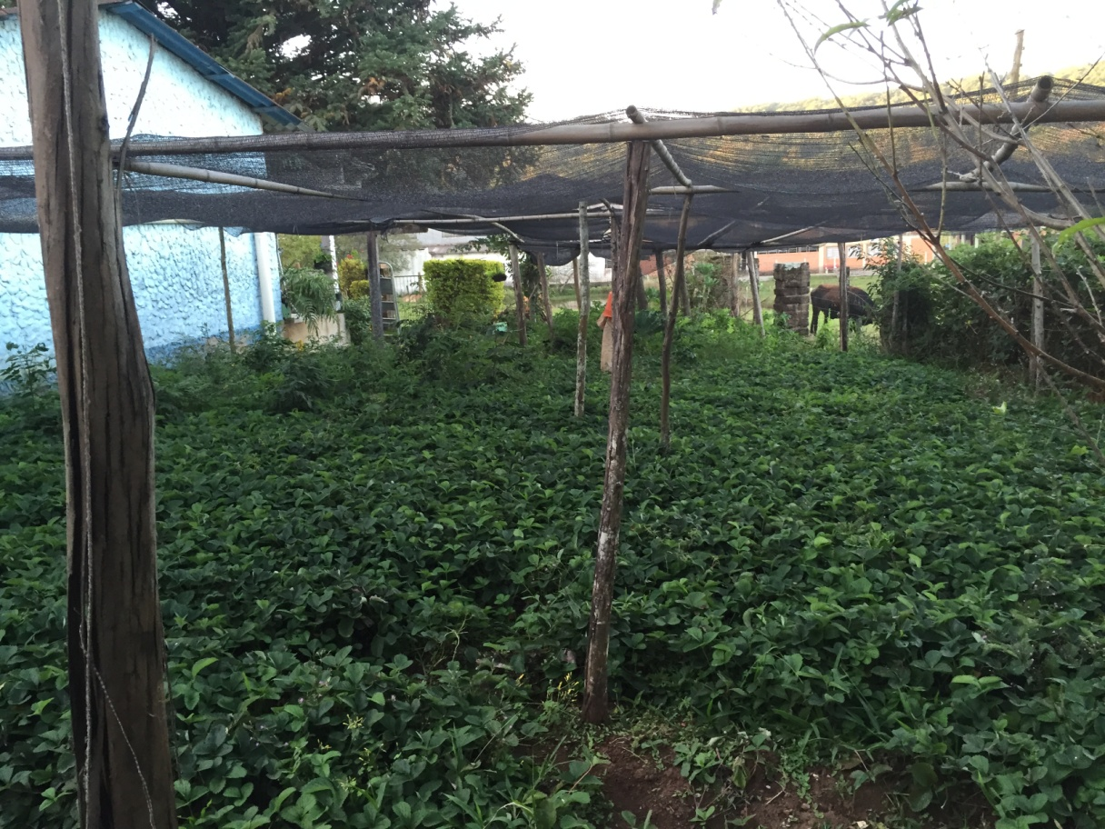
Resultados – Instalação Irrigação por Gotejamento

Slide 23
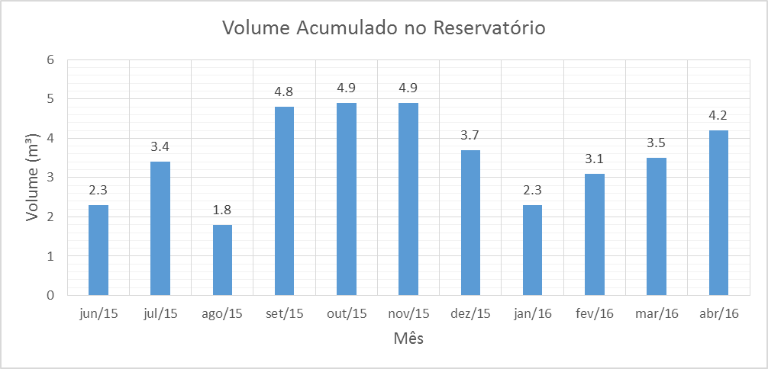
Resultados – Volume Armazenado no Período

Slide 24
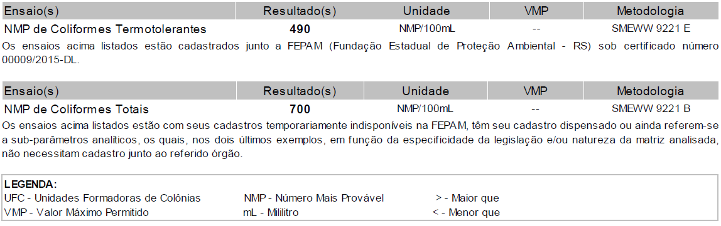
Resultados – Análise da Qualidade da Água

Slide 25
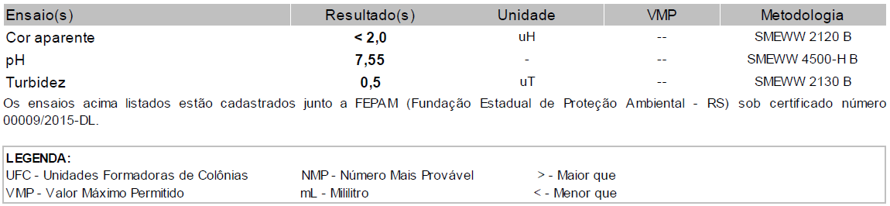
Resultados – Análise da Qualidade da Água

Slide 26
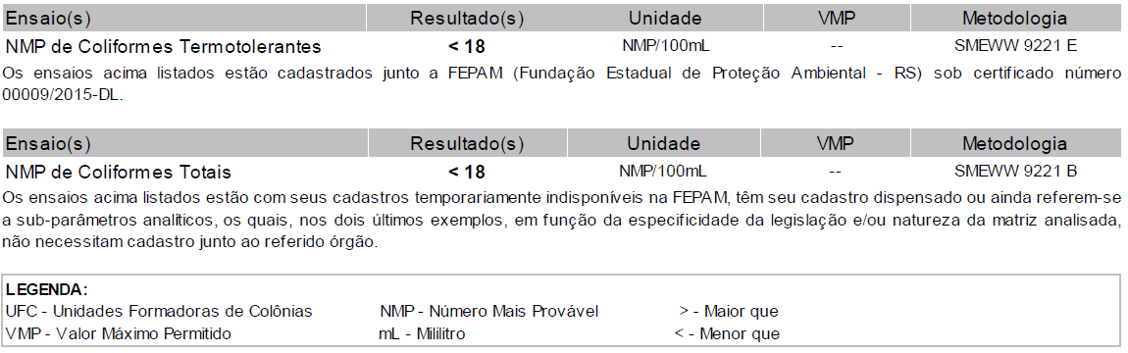
Resultados – Análise da Qualidade da Água

Slide 27
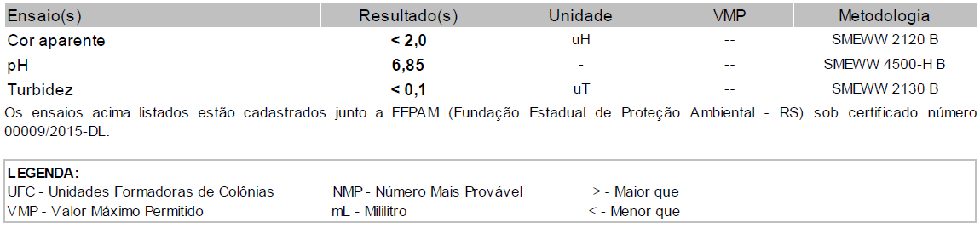
Resultados – Análise da Qualidade da Água

Slide 28
Conclusão - Custos
Gastos com Sistema de Captação e Armazenamento
Ítem | Valor
Calhas, condutos, registros, conexões, válvulas, tampões | R$ 1,560.00
Reservatório | R$ 1,075.00
Sub Total 1 | R$ 2,635.00
Gastos com Material Irrigação
Item | Quantidade | Valor
Mangueiras 3/4" | 60 m | R$ 72.00
Registro Globo | 3 peças | R$ 7.50
Tampões | 6 peças | R$ 9.00
Conexões 3/4 | 16 peças | R$ 32.00
Broca 1mm | 1 peça | R$ 8.00
Sub Total 2 | R$ 128.50
Total | R$ 2,763.50

Slide 29
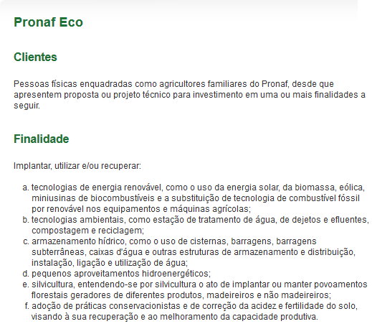
Conclusão - Custos

Slide 30
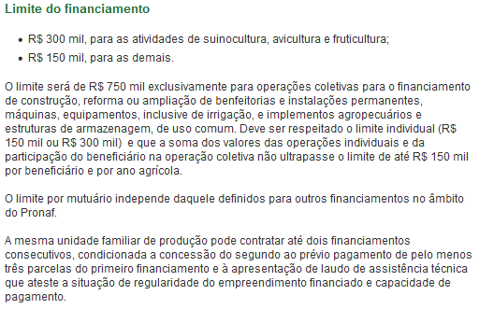
Conclusão - Custos

Slide 31
Conclusão – Próximos passos...
Avaliar implantação de carneiro hidráulico, bomba manual puxa-empurra ou semelhante;
Avaliação da concentração de cloro residual, no reservatório e possivelmente no solo;

Slide 32


Obrigado
XX Exposição de Experiências Municipais em Saneamento
De 16 a 19 de maio de 2016
Jaraguá do Sul - SC
Marcio A. Nicknig
Dieter Wartchow

